Slide 1

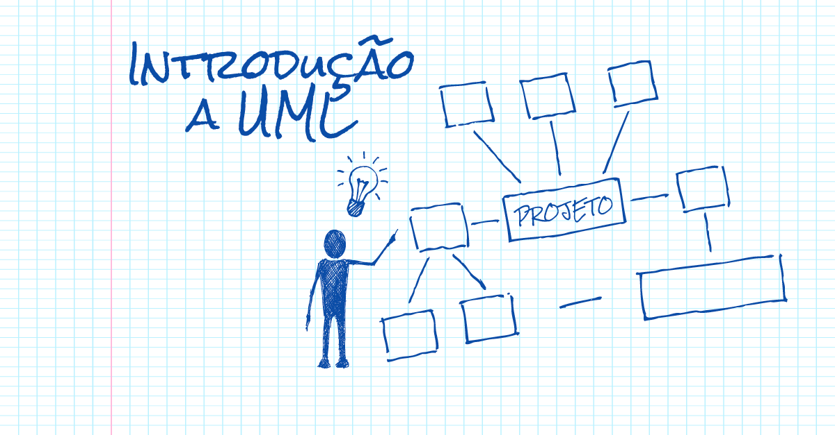
ANÁLISE E PROJETO ORIENTADO A OBJETOS

Slide 2

Diagrama de Classes
Prof. Me. Erinaldo Sanches Nascimento

Slide 3
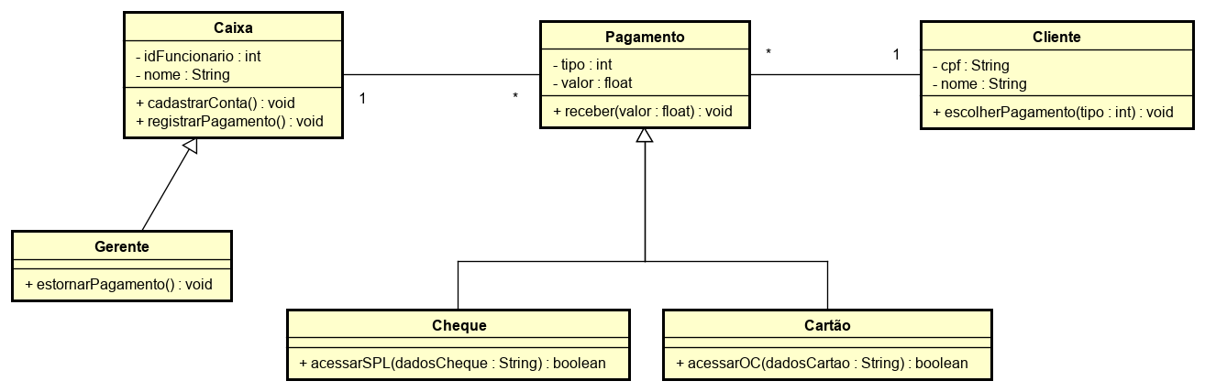
Unidade: Diagrama de Classes
Diagrama de Classes
Introdução
Aula 4: Multiplicidade entre as associações de classes
Aula 5: Tipos de associação entre classes
Aula 6: Herança múltipla

Slide 4
Existem várias formas de associação de classes e tais associações fazem surgir o conceito de multiplicidade.
RANDO & FREITAS (2020)

Slide 5
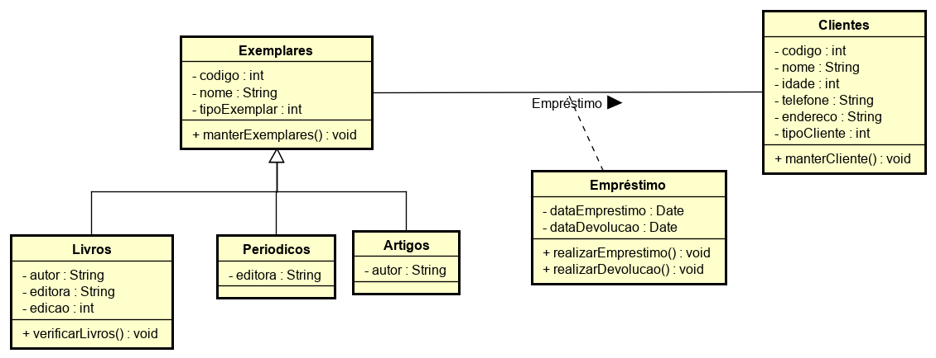
Introdução
O resultado da associação entre as classes:
Multiplicidade: mostra a cardinalidade de uma associação
Formas de associação entre classes: unária, binária, agregação, composição, generalização e as classes associativas.

Slide 6
Aula 4: Multiplicidade entre as Associações de Classes
Indicadores de Multiplicidade
1 | Exatamente 1
1..* | Um ou muitos
0..* | Zero ou muitos
* | Zero ou muitos
0..1 | Zero ou um
m..n | Faixa de valores (2..4)

Slide 7



Aula 4: Multiplicidade entre as Associações de Classes
Um aluno cursa um único curso, e o curso é cursado por um único aluno
Um aluno cursa uma ou várias disciplinas.
Um aluno cursa uma ou várias disciplinas, e a disciplina é cursada por nenhum vários alunos.

Slide 8
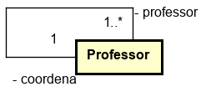
Aula 5: Tipos de Associação entre Classes
Associação unária
Um professor coordena vários professores.

Slide 9

Aula 5: Tipos de Associação entre Classes
Associação binária
Um professor é responsável por vários ou nenhuma disciplina.

Slide 10
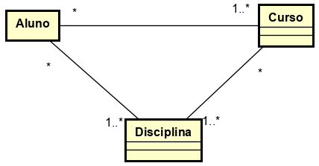
Aula 5: Tipos de Associação entre Classes
Associação ternária
Um aluno se matricula em um ou vários cursos, cada curso é composto por vários ou uma disciplina. O aluno deve se inscrever em uma ou várias disciplinas.

Slide 11
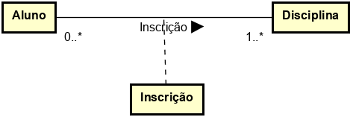
Aula 5: Tipos de Associação entre Classes
Classe associativa
O aluno faz a inscrição para uma ou várias disciplinas. Uma disciplina pode receber a inscrição de vários ou nenhum aluno.

Slide 12
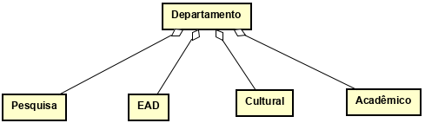
Aula 5: Tipos de Associação entre Classes
Agregação

Slide 13
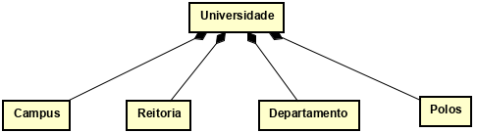
Aula 5: Tipos de Associação entre Classes
Composição

Slide 14
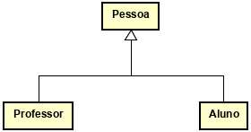
Aula 5: Tipos de Associação entre Classes
Generalização

Slide 15
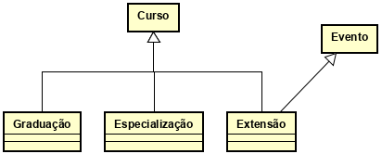
Aula 6: Herança Múltipla

